Slide 1
Acute zorg in Zeeland tot 2030
Guus Schrijvers, oud-hoogleraar Public Health bij het UMC Utrecht en gezondheidseconoom

Slide 2
Opbouw voordracht
Wat speelt er?
Opschalen van zorgvernieuwing
De apotheek robot
Digitale consulten op de huisartsenpost
Het Kopenhaagse model van SEH’s en1813
Acute wijkverpleging en ELV
De voordracht samengevat

Slide 3
Wat speelt er 2020 - 2030?
Budgetten zijn beperkt
Onvoldoende professionals
Toenemende kwaliteitseisen
Complexere patiënten
Internet biedt nieuwe mogelijkheden
Anders goedkoper biedt kansen bij zorgverzekeraars
Regionalisatie eerste lijn en ook van ziekenhuizen

Slide 4
Drie fases van zorgvernieuwing
Pilot project
Regionale implementatie
Landelijke opschaling

Slide 5
Een pilotproject bij enkele praktijken: voorbeeld de apotheek robot in Oostburg
Probleem:
Service van de dienstenapotheek in Oostburg voor inwoners en toeristen is niet rendabel aan te bieden
Te veel gereis naar Knokke door toeristen
Verminderen van geloop door apothekers assistenten
In een keer afleveren wordt makkelijker
Personeelsbesparing
Te weinig omzet?
En daarna: Werkt het technisch? Helpt het om het probleem te verkleinen? Bespaart het bij actoren en voor samenleving?

Slide 6
Werkt het technisch? Helpt het? Bespaart het?
1. Werkt het? Geen storingen? Geen fouten? Gebruiksvriendelijk? Incompetente klanten?
2. Helpt het? Minder gereis? Minder geloop? Omzetbehoud?
3. Bespaart het? Kosten Baten Analyse en Maatschappelijke KBA gunstig?

Slide 7
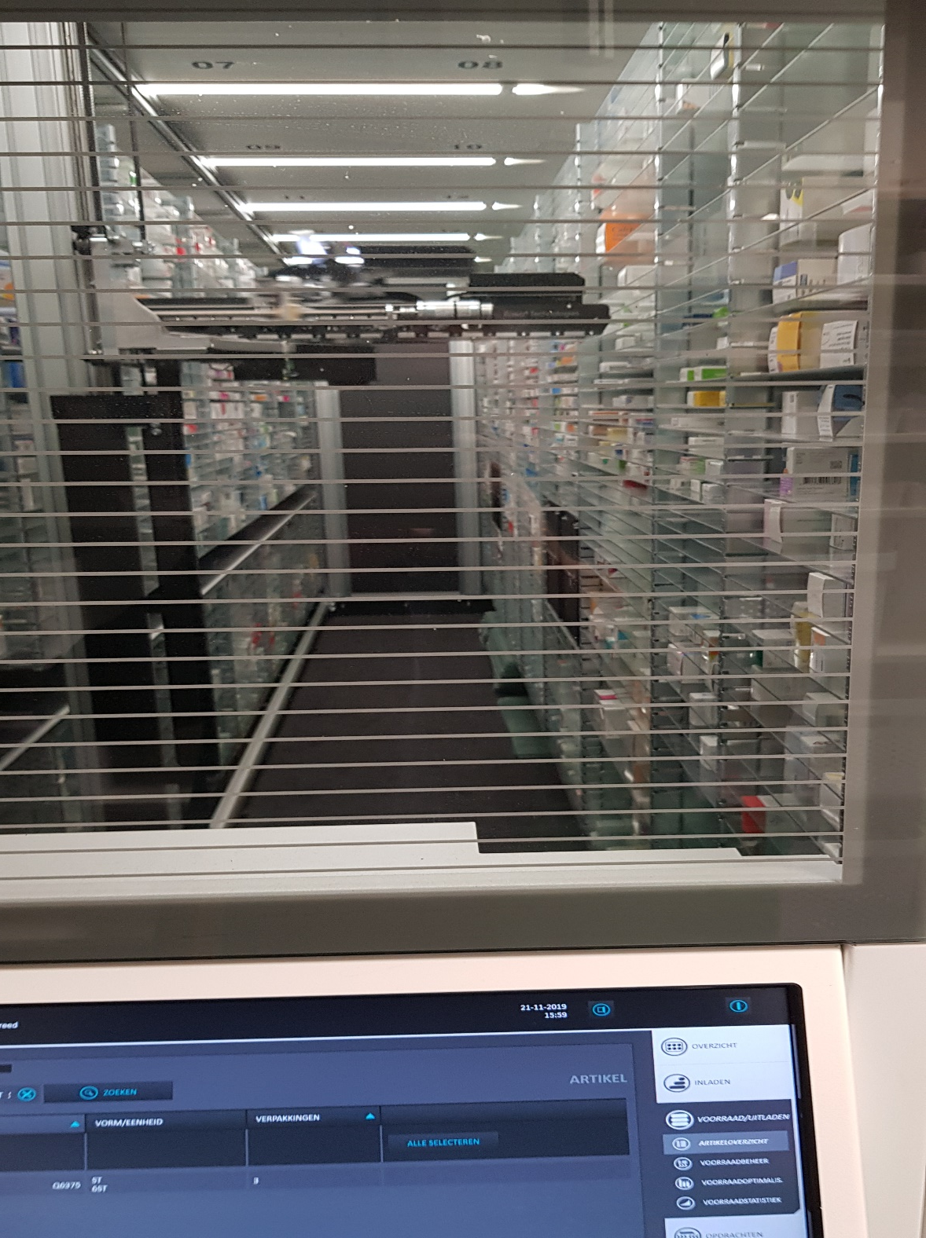

Slide 8
Regionale implementatie: zoals het zou kunnen
Open inschrijven zonder dwang: zwaan kleef aan
Steun van brede groep professionals
Reeds uitgevoerde positieve pilot, openbaar en door derden geëvalueerd
Stimulerende bekostiging, scholing en helpdesk

Slide 9
Opbouw voordracht
Wat speelt er?
Opschalen van zorgvernieuwing
De apotheek robot
Digitale consulten op de huisartsenpost
Het Kopenhaagse model van SEH’s en1813
Acute wijkverpleging en ELV
De voordracht samengevat

Slide 10
Digitale consulten op de huisartsenpost Amersfoort
Melder krijgt keuze: gebruikelijke zorg of digitaal melden via smartphone?
Digitaal melden: BSN nummer invoeren + sms
Alleen deel U3 (zonder lichamelijk onderzoek), U4 en U5
Indien U1 en U2 alleen gebruikelijke triage
Bij een wond en bij HBA-klachten video of foto meesturen
Patiënt is 15 minuten bezig
Huisarts beoordeelt vanaf eigen huis binnen 30 minuten via telefoon, chat of beeldbellen.
Ambitie: afspraak aanbieden bij eigen huisarts via afspraakruimte
Probleem: BSN versus Digid (Topicus)

Slide 11
Het Kopenhaagse model van SEH’s en1813
112: bij levensbedreigende situaties
1813: spoedeisend maar niet levensbedreigend
BSN, sms bevestigen en desnoods authenticatie zoals gebruikelijk.
BSN intypen: op de centrale post komt EMD te voorschijn
Aanbodopties van 1813: ha-consult; inzet ambulance; seh-consult op afspraak; verwijzing naar eigen ha; taxi naar hap;
Ambulance is rijdende ziekenhuisafdeling die stabiliseert;
Zelftriage werkt
Tweederde van bevolking wacht in digitale wachtkamer
Publieke opinie sloeg om na vijf jaar

Slide 12
Acute wijkverpleging, ELV en HAP
In de regio IJsselland (= Zwolle en omgeving) triagisten en centralisten van de ambulancezorg, hap fysiek bijeen op één locatie.
Op termijn ook crisisdienst ggz
Pilot; evaluatie draait;
Zie ook Sneek en Utrecht;

Slide 13
Opbouw voordracht
Wat speelt er?
Opschalen van zorgvernieuwing
De apotheek robot
Digitale consulten op de huisartsenpost
Het Kopenhaagse model van SEH’s en1813
Acute wijkverpleging en ELV
De voordracht samengevat

Slide 14
Samenvatting van mijn voordracht
Zorgvernieuwing is ook afscheid nemen
Zorg vernieuwen want geld en professionals zijn op
Pilot, regio en nationaal niveau
Pilot: Werkt het technisch? Helpt het? Bespaart het?
Apotheek robot: KBA en MKBA?
Digitale consulten in Amersfoort: pilot verslag afwachten
Kopenhaagse model: willen Goes en Terneuzen samenwerken?
Fysieke co-locatie hap, vvt en ambu: Ga maar proberen

Slide 15
Ik dank jullie voor de
aandacht

Slide 16
Contact?
mail@guusschrijvers.nl
www.guusschrijvers.nl
www.twitter.com/GuusSchrijvers

Slide 17
Regionalisatie van de eerste lijn: met en zonder vraagtekens
Huisartsenkring (en andere professionele organisaties?)
Onderhandelingen met zorgverzekeraar
Interoperabiliteit en eHealth
Huisartsenpost?
Stichtingen van gezondheidscentra?
Anderhalfde-lijnskliniek?
De zorggroepen
Afspraken met ziekenhuis of ziekenhuizen?
Afspraken met grote ggz- en vvt-instellingen?
Ondersteuning door Ros?
Laboratoria?
100.000 tot 200.000 inwoners
Alleen huisarten of multidisciplinair

Slide 18
Landelijke implementatie, hoe dan?
Verschillende opties
Nieuwe wetgeving of nieuwe financiële regelingen
Opnemen als voorkeursbehandeling in kwaliteitsrichtlijnen van wetenschappelijke verenigingen
Via zorgverzekeraars die in verschillende regio’s werken
Doorbraakprojecten met drie shifts: 1. voorlopers 2. het peloton en de achterhoede.
VWS-programma’s zoals Waardigheid en Trots

Slide 19
Aanbevolen bronnen van kennis
Rapport Velzel https://ineen.nl/assets/files/uploads/161020-eindrapportage-oi-doelgerichte-versterking-van-de-organisatie-en-infrastructuur-van-de-eerste-lijn-versie-11-def-1_1.pdf
Congres Regionalisatie en continuiteit in de eerste lijn: https://guusschrijversacademie.nl/congressen/continuiteit-in-de-eerste-lijn
Website InEen met nieuws over regionalisatie: https://ineen.nl/
Interview met Anoeska Mosterdijk https://guusschrijvers.nl/regionalisatie-versterkt-positie-eerstelijn/

Slide 20
Regionalisatie van de eerste lijn: wat speelt er?
Oktober 2016, rapport-Velzel,Een sterke eerste lijn voor betere zorg en beheersbare zorgkosten.
Drie niveaus van samenwerking in de eerste lijn:
de praktijk: hier vindt de multidisciplinaire samenwerking binnen de eerste lijn plaats
de wijk: de samenwerking met de sociale wijkteams
de regio: zie volgende dia

Slide 21
Aanbevolen bronnen van kennis
Rapport Velzel https://ineen.nl/assets/files/uploads/161020-eindrapportage-oi-doelgerichte-versterking-van-de-organisatie-en-infrastructuur-van-de-eerste-lijn-versie-11-def-1_1.pdf
Congres Regionalisatie en continuiteit in de eerste lijn: https://guusschrijversacademie.nl/congressen/continuiteit-in-de-eerste-lijn
Masterclass:Masterclass Evaluatie van pilot initiatieven en opschalen van zorgvernieuwing https://guusschrijversacademie.nl/congressen/masterclass-evaluatie-pilot-initiatieven-en-opschalen-van-zorgvernieuwing?post_type=rozsession

